Slide 1



Tên môn học
Controller
Trong ASPNET MVC
Tên Giảng viên
NGUYỄN TRỌNG QUÂN

Slide 2

Tên bài học
Controller

Slide 3
Tên bài học
Controller trong ASP.Net MVC
Controller trong kiến ​​trúc MVC xử lý mọi URL yêu cầu đến. Controller là một lớp, xuất phát từ lớp cơ sở System.Web.Mvc.Controller.
Lớp controller chứa các phương thức public gọi là các phương thức hành động (action method).
Controller và phương thức hành động của nó xử lý các yêu cầu đến từ trình duyệt, lấy dữ liệu model cần thiết và trả về các phản hồi thích hợp.
Trong ASP.NET MVC, mọi tên lớp của controller phải kết thúc bằng từ "Controller" - đây là quy định bắt buộc.

Slide 4
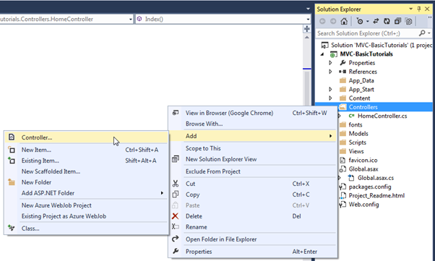
Tên bài học
Giới thiệu LINQ
Thêm một Controller mới trong ASP.NET MVC

Slide 5
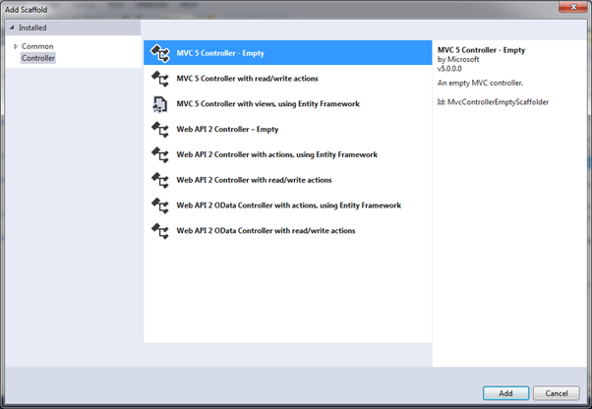
Tên bài học
Kiến trúc MVC
Visual studio sẽ mở hộp thoại Add Scaffold như dưới đây.
Scaffold là một khung tạo mã tự động cho các ứng dụng web ASP.NET MVC. Scaffold giúp tiết kiệm thời gian bằng cách tự động tạo controller, view, v.v. trong ASP.NET MVC. Bạn có thể tạo scaffold tùy chỉnh bằng cách sử dụng các mẫu theo nhu cầu của bạn.

Slide 6
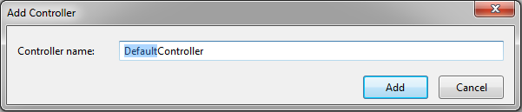
Tên bài học
Thêm một Controller mới trong ASP.NET MVC
Bây giờ hãy chọn "MVC 5 Controller - Empty" và nhấp vào nút Add. Nó sẽ mở hộp thoại Add Controller như hình bên dưới:
Trong hộp thoại Add Controller, nhập tên của controller. Hãy nhớ rằng, tên controller phải kết thúc bằng Controller. Hãy nhập StudentController và bấm nút Add.
Điều này sẽ tạo lớp StudentController có sẵn phương thức hành động Index trong tập tin StudentController.cs trong thư mục Controllers, như hiển thị trong ví dụ bên dưới.

Slide 7
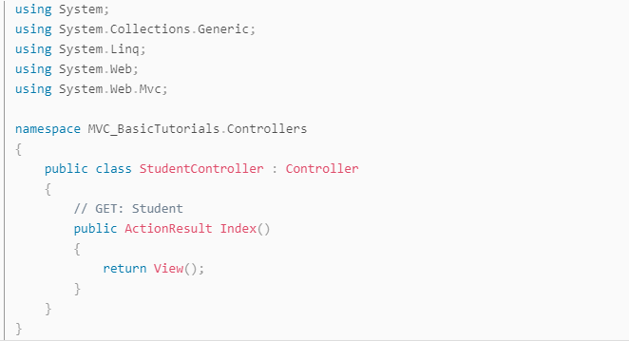
Tên bài học
Thêm một Controller mới trong ASP.NET MVC

Slide 8
Tên bài học
Những điểm cần nhớ:
Controller xử lý các URL yêu cầu đến. Định tuyến trong ASP.NET MVC gửi yêu cầu đến phương thức hành động(ActionName) của controller thích hợp dựa trên URL và các tuyến được cấu hình.
Tất cả các phương thức public trong lớp controller được gọi là phương thức hành động.
Một lớp controller phải được bắt nguồn từ lớp System.Web.Mvc.Controller.
Tên lớp controller phải kết thúc bằng "Controller".
Controller mới có thể được tạo bằng các mẫu có sẵn khác nhau. Bạn cũng có thể tự tạo mẫu tùy chỉnh theo nhu cầu của mình.

Slide 9
Tên bài học
Phương thức hành động (action method)
Tất cả các phương thức public của lớp controller được gọi là phương thức hành động. Chúng giống như bất kỳ phương thức bình thường nào khác với các hạn chế sau:
Phương thức hành động phải là public. Nó không thể là private hoặc protected.
Phương thức hành động không thể có nạp chồng phương thức (quá tải phương thức).
Phương thức hành động không thể là một phương thức static.
Sau đây là một ví dụ về phương thức hành động Index của StudentController

Slide 10
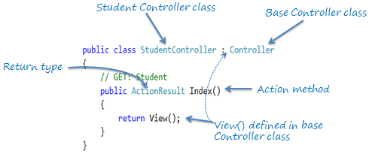
Tên bài học
Phương thức hành động (action method)

Slide 11
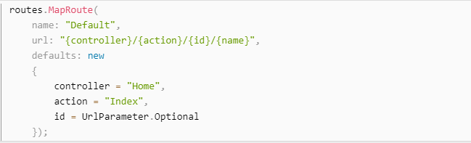
Tên bài học
Phương thức hành động mặc định
Mọi controller có thể có phương thức hành động mặc định theo tuyến được cấu hình trong lớp RouteConfig.
Theo mặc định, Index là một phương thức hành động mặc định cho bất kỳ controller nào, như cấu hình mặc định được trình bày ở ví dụ bên dưới.

Slide 12
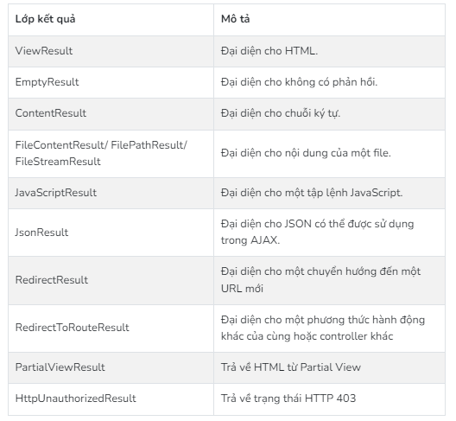
Tên bài học
ActionResult trong ASP.NET MVC
ASP.NET MVC bao gồm các lớp kết quả khác nhau, có thể được trả về từ một phương thức hành động.
Có các lớp kết quả đại diện cho các loại phản hồi khác nhau, chẳng hạn như: HTML, tập tin, chuỗi, json, javascript, v.v Bảng sau liệt kê tất cả các lớp kết quả có sẵn trong ASP.NET MVC.
Lớp ActionResult là một lớp cơ sở của tất cả các lớp kết quả ở trên, do đó nó có thể là kiểu trả về của các phương thức hành động trả về bất kỳ loại kết quả nào được liệt kê ở trên. Tuy nhiên, bạn có thể chỉ định lớp kết quả phù hợp làm kiểu trả về của phương thức hành động.

Slide 13
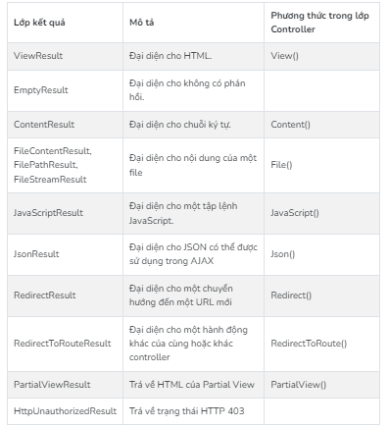
Tên bài học
ActionResult trong ASP.NET MVC
Phương thức Index() của StudentController trong hình trên sử dụng phương thức View() để trả về ViewResult (được kế thừa từ ActionResult). Phương thức View() được định nghĩa trong lớp Controller cơ sở. Nó cũng chứa các phương thức khác nhau, tự động trả về loại kết quả cụ thể như được hiển thị trong bảng dưới đây.

Slide 14
Tên bài học
Tham số của phương thức hành động
Mỗi phương thức hành động có thể có các tham số đầu vào như các phương thức bình thường. Nó có thể là kiểu dữ liệu nguyên thủy hoặc kiểu dữ liệu phức tạp như trong ví dụ dưới đây.
[HttpPost]
public ActionResult Edit(Student std)
{
// update student to the database
return RedirectToAction("Index");
}
[HttpDelete]
public ActionResult Delete(int id)
{
// delete student from the database whose id matches with specified id
return RedirectToAction("Index");
}

Slide 15
Tên bài học
Những điểm cần nhớ:
Tất cả các phương thức public trong lớp Controller được gọi là phương thức hành động (Action menthod).
Phương thức hành động có những hạn chế sau.
- Phương thức hành động phải được public. Nó không thể là private hoặc protected.
- Phương thức hành động không thể có quá tải phương thức.
- Phương thức hành động không thể là phương thức static.
ActionResult là một lớp cơ sở của tất cả các kiểu kết quả trả về từ phương thức hành động.
Lớp Controller cơ sở chứa các phương thức trả về kiểu kết quả phù hợp, ví dụ: View(), Content(), File(), JavaScript(), v.v.
Phương thức hành động có thể có các tham số kiểu Nullable.

Slide 16
Tên bài học
Kiểu nullable
Một kiểu nullable có phạm vi giá trị tương tự như kiểu dữ liệu cơ sở của nó, được bổ sung thêm giá trị null. Ví dụ: Nullable<int> có thể được gán bất kỳ giá trị nào từ -2147483648 đến 2147483647 hoặc giá trị null.
Các kiểu nullable là các thể hiện của struct System.Nullable<T>
Một biến kiểu int nullable về cơ bản cũng giống như một biến kiểu int, chỉ khác ở chỗ biến kiểu int nullable có thể được gán giá trị null
Cú pháp nhanh cho kiểu nullable
int? i = null;
double? d = null;
Sử dụng toán tử ?? để trả về một giá trị mặc định nếu biến ở bên trái toán tử ?? có giá trị null.
int? i = null;
int j = i ?? 0;
Console.WriteLine(j); // in ra số 0

Slide 17
Tên bài học
Bộ chọn hành động
Bộ chọn hành động là thuộc tính có thể được áp dụng cho các phương thức hành động. Nó giúp công cụ định tuyến chọn phương thức hành động chính xác để xử lý một yêu cầu cụ thể. MVC 5 bao gồm các thuộc tính bộ chọn hành động sau:
ActionName
NonAction
ActionVerbs

Slide 18
Tên bài học
Thuộc tính ActionName
Thuộc tính ActionName cho phép chúng ta chỉ định một tên hành động khác với tên phương thức. Hãy xem xét ví dụ sau.
public class StudentController : Controller
{
public StudentController()
{
}
[ActionName("find")]
public ActionResult GetById(int id)
{
// get student from the database
return View();
}
}
Trong ví dụ trên, sử dụng thuộc tính ActioName("find") cho phương thức hành động GetById. Vì vậy, bây giờ, tên hành động là "find" thay vì "GetById".
Phương thức hành động này sẽ được gọi khi URL là http://localhost/student/find/1 thay vì http://localhost/student/getbyid/1.

Slide 19
Tên bài học
Thuộc tính NonAction
Thuộc tính NonAction chỉ định phương thức public của controller không phải là phương thức hành động.
Sử dụng thuộc tính NonAction khi bạn muốn phương thức public trong controller nhưng không muốn coi nó là phương thức hành động.
Ví dụ, phương thức public GetStudent() không thể được gọi giống như là một phương thức hành động trong ví dụ sau.
public class StudentController : Controller
{
public StudentController()
{
}
[NonAction]
public Student GetStudent(int id)
{
return studentList.Where(s => s.StudentId == id).FirstOrDefault();
}
}

Slide 20
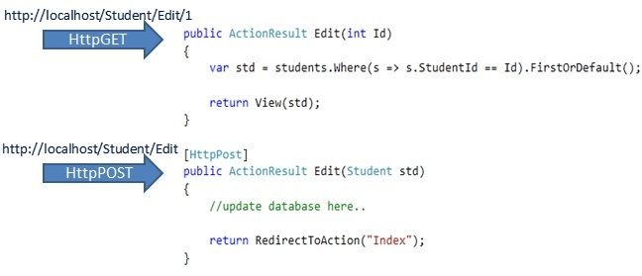
Tên bài học
Thuộc tính ActionVerbs
Thuộc tính ActionVerbs được sử dụng khi bạn muốn kiểm soát việc lựa chọn phương thức hành động dựa trên phương thức HTTP của yêu cầu.
Ví dụ: bạn có thể định nghĩa hai phương thức hành động khác nhau có cùng tên nhưng một phương thức hành động đáp ứng yêu cầu HTTP GET và phương thức hành động khác đáp ứng yêu cầu HTTP POST.
ASP.NET MVC hỗ trợ các ActionVerbs khác nhau, chẳng hạn như HttpGet, HttpPost, HttpPut, HttpDelete, HttpOptions và HttpPatch.
Bạn có thể áp dụng các thuộc tính này cho phương thức hành động để chỉ ra phương thức HTTP của yêu cầu mà phương thức hành động hỗ trợ.
Nếu bạn không áp dụng bất kỳ thuộc tính nào thì nó sẽ coi đó là một yêu cầu GET theo mặc định.
Hình dưới đây minh họa các động từ hành động HttpGET và HttpPOST.

Slide 21
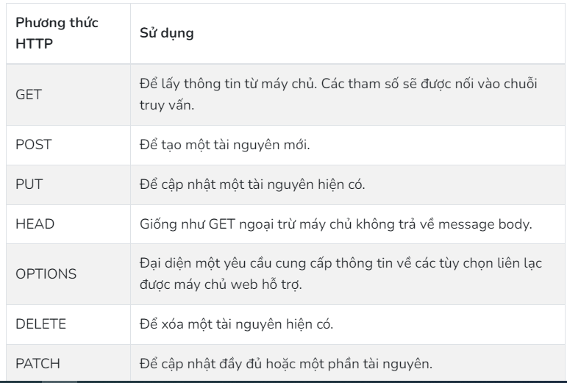
Tên bài học
các phương thức http

Slide 22
Tên bài học
các phương thức hành động khác nhau hỗ trợ các ActionVerbs
[HttpPut]
public ActionResult PutAction()
{
return View("Index");
}
[HttpDelete]
public ActionResult DeleteAction()
{
return View("Index");
}
[HttpHead]
public ActionResult HeadAction()
{
return View("Index");
}
[HttpOptions]
public ActionResult OptionsAction()
{
return View("Index");
}
[HttpPatch]
public ActionResult PatchAction()
{
return View("Index");
}
public class StudentController : Controller
{
public ActionResult Index()
{
return View();
}
[HttpPost]
public ActionResult PostAction()
{
return View("Index");
}
}

Slide 23
Tên bài học
Những điểm cần nhớ:
1.Công cụ định tuyến ASP.NET MVC sử dụng các thuộc tính bộ chọn hành động để xác định phương thức hành động nào cần gọi.
Ba thuộc tính bộ chọn hành động có sẵn trong MVC 5 là:
- ActionName
- NonAction
- ActionVerbs
2.Thuộc tính ActionName được sử dụng để chỉ định tên hành động khác với tên phương thức.
3.Thuộc tính NonAction đánh dấu phương thức public của lớp controller không phải là phương thức hành động.
4.Thuộc tính ActionVerbs chọn phương thức hành động dựa trên các phương thức HTTP của yêu cầu, ví dụ: POST, GET, PUT, v.v.
5.Nhiều phương thức hành động có thể có cùng tên với các ActionVerbs khác nhau. Quy tắc quá tải phương pháp được áp dụng.
6.Nhiều ActionVerbs có thể được áp dụng cho một phương thức hành động bằng cách sử dụng thuộc tính AcceptVerbs.

